Slide 1
17 апреля 1917 г. И.А. Бунин писал в своем дневнике: «Старый, насквозь прогнивший режим рухнул без возврата… Народ пламенным, стихийным порывом опрокинул – и навсегда – сгнивший трон Романовых»

Slide 2
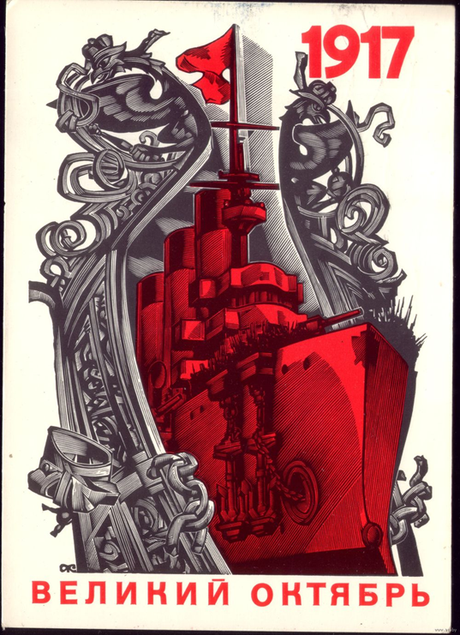
Октябрь 1917 года Взгляд из XXI века

Slide 3
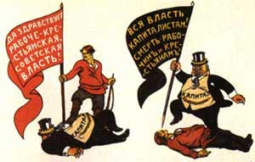
?
ОКТЯБРЬ 1917 ГОДА:
ИСТОРИЧЕСКАЯ КАТАСТРОФА ИЛИ РОЖДЕНИЕ «НОВОГО МИРА»?

Slide 4
Брюсов Валерий
ОКТЯБРЬ 1917 ГОДА
… Но выше всех над датами святыми,
Над декабрем, чем светел пятый год,
Над февралем семнадцатого года,
Сверкаешь ты, слепительный Октябрь,
Преобразивший сумрачную осень
В ликующую силами весну,
Зажегший новый день над дряхлой жизнью
И заревом немеркнущим победно
Нам озаривший правый путь в веках!

Slide 5
Согласен ли ты с мнением автора?
ОКТЯБРЬ 1917 года – ПЕРЕВОРОТ
«…тогда власть в великой стране захватила орда варваров и абсолютно бессовестных преступников, чья мораль, жизненные и идеологические установки резко отличались от того, что было принято в цивилизованном мире и составляло общечеловеческие ценности»
«… октябрьский переворот не только затормозил развитие России, а затем СССР, а отбросил далеко назад».
Ю.М. Антонян

Slide 6
?
Великая Октябрьская социалистическая революция
или
Большевистский переворот?
Проблема:
События Октября 1917 года –переворот или революция?

Slide 7
Революция — коренное преобразование в какой-либо области человеческой деятельности, глубокое качественное изменение в развитии.
Переворот- резкий перелом, перемена в развитии чего-нибудь.
Чем РЕВОЛЮЦИЯ отличается от ПЕРЕВОРОТА?
Этимологически «переворот» то же, что и революция: лат. revolutio — поворот, переворот

Slide 8
РЕВОЛЮЦИЯ имеет массовую поддержку народа,
приводит к смене общественного строя.
Понятие применяется к масштабным и и значительным событиям
Государственный переворот — смена власти в государстве, осуществляемая обязательно с нарушением действующих на данный момент конституционных и правовых норм.
Совершается небольшой группой лиц.

Slide 9
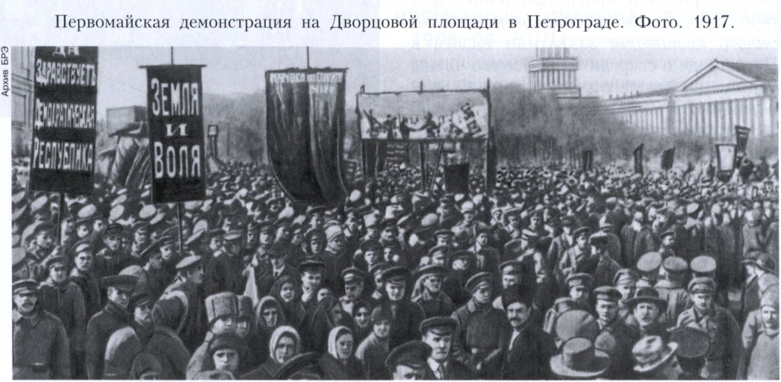
Каким образом и почему миллионы людей примкнули к большевизму в то время, когда они насчитывали в начале 1917 г.
8–12 тыс. чел., т.е. их было меньше чем эсеров и меньшевиков и они не представляли собой никакой реальной силы в гигантской стране?

Slide 10
Большевики более ярко и радикально обозначили свою позицию. Они выступали за выход из войны, требовали улучшение жизни рабочих, введение 8-часового рабочего дня и социальных гарантий, требовали передать землю крестьянам. Эта программа В.И. Ленина сыскала большую популярность, и именно он смог опереться на широкие слои населения.

Slide 11
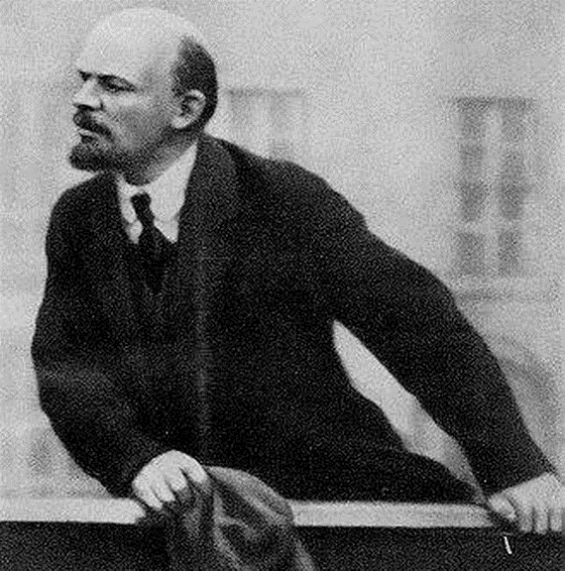
«Мы имеем право гордиться и считать себя счастливыми тем, что нам довелось первыми свалить в одном уголке земного шара того дикого зверя, капитализм, который залил землю кровью, довел человечество до голода и одичания...».

Slide 12
В январе 1917 г. великий князь Александр Михайлович написал Николаю II большое письмо, полное тревоги. По его мнению, политика императора и его правительства была настолько антинародной, что катастрофа неизбежна, поскольку главным союзником революционеров оказалось само царское правительство, ежедневно создавая новых и новых недовольных им. Всеобщее ощущение полного исторического несоответствия самодержавия вообще и неспособности к управлению Россией конкретно Николая II создало вокруг трона атмосферу предрешенности гибели.

Slide 13
Хронология событий
1 сентября Керенский провозглашает Россию республикой, чтобы, как он объяснял, “дать моральное удовлетворение общественному мнению”, создает Временный Совет Республики.
Все это походит на попытку введения в России парламентского строя. Но власть не удается удержать и с помощью этой меры. Большевики отказались участвовать во Временном Совете, избрав курс на углубление революции.

Slide 14
10 октября состоялось заседание ЦК большевистской партии, на котором с докладом о текущем моменте выступил В.И. Ленин, незадолго до этого переехавший в Петроград.
Ленин считал необходимым для всей партии поставить вопрос о вооруженном восстании на очередь дня. ЦК партии десятью голосами против двух (Л.Б. Каменев, Г.Е. Зиновьев) принял ленинскую резолюцию, признававшую, что восстание назрело и неизбежно.

Slide 15
12 октября исполком Петроградского Совета под руководством Л.Д. Троцкого принял Положение о Петроградском военно-революционном комитете (ВРК), ставшем легальным штабом по подготовке вооруженного восстания.
Был создан также Военно-революционный центр (ВРЦ), куда вошли Я.М. Свердлов, Ф.Э. Дзержинский, А.С. Бубнов, М.С. Урицкий и И.В. Сталин.

Slide 16
Основные события вооруженного восстания развернулись 24 октября.
По распоряжению Временного правительства юнкера захватили типографию большевистской газеты “Рабочий путь”. Был отдан приказ об аресте членов ВРК и захвату Смольного, где находился ЦК партии большевиков. Юнкера пытались развести мосты через Неву, но ВРК направил к мостам отряды Красной гвардии и солдат, которые взяли все мосты под охрану. К вечеру солдаты заняли Центральный телеграф, отряд матросов овладел Петроградским телеграфным агентством, солдаты Измайловского полка — Балтийским вокзалом. Революционными частями были блокированы Павловское, Николаевское, Владимирское, Константиновское юнкерские училища. От ЦК и ВРК в Кронштадт и Центробалт были направлены телеграммы с вызовом боевых кораблей Балтийского флота с десантом. Приказ был выполнен.

Slide 17
«Надо, во что бы то ни стало, сегодня вечером, сегодня ночью арестовать правительство, обезоружив (победив, если будут сопротивляться) юнкеров и т.д. Нельзя ждать! Можно потерять все!” И далее: “Правительство колеблется. Надо добить его во что бы то ни стало! Промедление в выступлении смерти подобно”.
(В.И. Ленин)

Slide 18
Вечером 24 октября В.И. Ленин прибыл в Смольный и непосредственно возглавил руководство вооруженной борьбой; революционные силы перешли в наступление, происходил захват стратегических пунктов Петрограда.

Slide 19
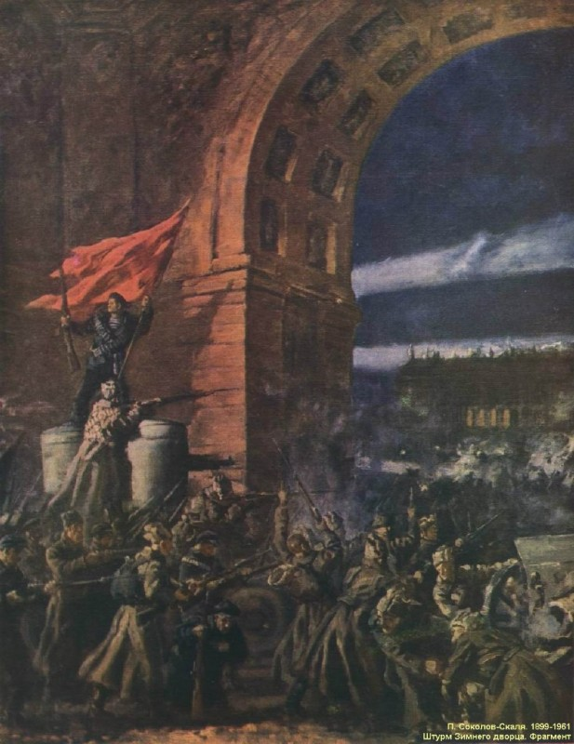
Восстание началось 25 октября 1917 года по юлианскому календарю (7 ноября по григорианскому календарю, переход на новый стиль в 1918 году)
Временное правительство пало, его глава - кумир русской демократии, блестящий оратор и незадачливый политик А.Ф. Керенский - бесславно бежал за границу.

Slide 20
В 1 ч. 25 мин. ночи с 24 на 25 октября (с 6 на 7 ноября) красногвардейцы заняли Почтамт, вокзал, центральную электростанцию. Утром 25 октября (7 ноября) ВРК принял воззвание “К гражданам России!”, написанное Лениным.
В обращении говорилось: “Временное правительство низложено. Государственная власть перешла в руки органа Петроградского Совета рабочих и солдатских депутатов — Военно-революционного комитета, стоящего во главе Петроградского пролетариата и гарнизона”.

Slide 21
В 14 ч. 35 мин. открылось экстренное заседание Петроградского Совета. С докладом о победе революции на этом заседании выступил В.И. Ленин,
«Товарищи! Рабочая и крестьянская революция, о необходимости которой всё время говорили большевики, свершилась»
(В.И. Ленин)
Картина В. Серова «Ленин провозглашает Советскую власть». 1962 год

Slide 22
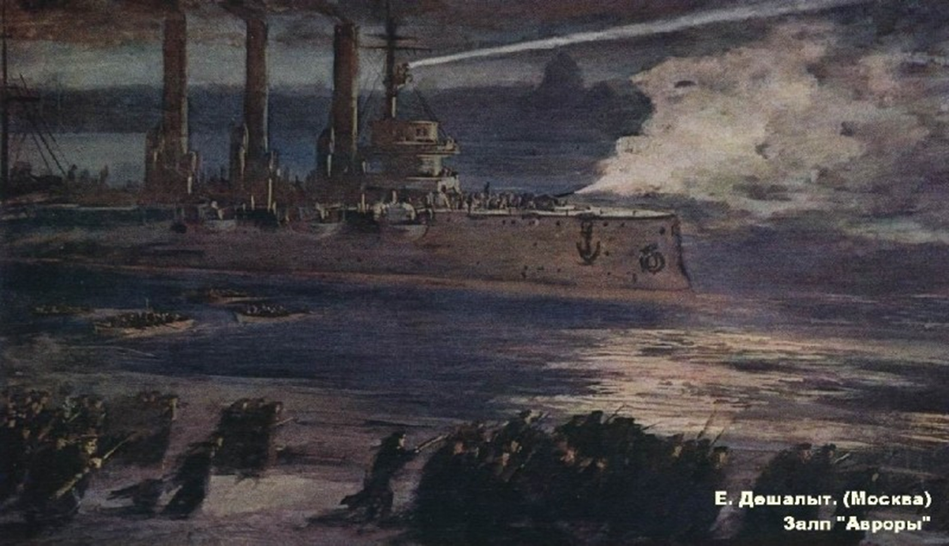
Однако в Зимнем дворце находилось Временное правительство. К 18 ч. революционные отряды окружили дворец. В 21 ч. 40 мин. по сигналу из Петропавловской крепости прогремел выстрел “Авроры”, начался штурм Зимнего дворца.

Slide 25
Смольный
(Из книги А. Вильямса)
Люди со всех концов России стекаются в столицу — Это приезжают делегаты на Второй Всероссийский Съезд Советов, собирающийся в Смольном, куда теперь обращены все взоры.
Смольный, бывший раньше учебным заведением для дочерей дворян, теперь центр Советов.
25 октября в 22 ч. 40 мин. в Смольном открылся Второй Всероссийский съезд Советов рабочих и солдатских депутатов (к открытию съезда из 649 прибывших делегатов было 390 большевиков), провозгласивший переход власти к Советам.

Slide 26
25 и 26 октября 1917 г. прошел II Всероссийский съезд Советов, на котором был избран Всероссийский Центральный Исполнительный Комитет (ВЦИК) и образовано первое Советское правительство - Совет Народных Комиссаров (СНК). Председателем СНК был избран В.И. Ленин. Он выдвинул два Декрета:
«Декрет о мире», который призывал воюющие страны прекратить военные действия,
и «Декрет о земле», выражающий интересы крестьян.

Slide 27
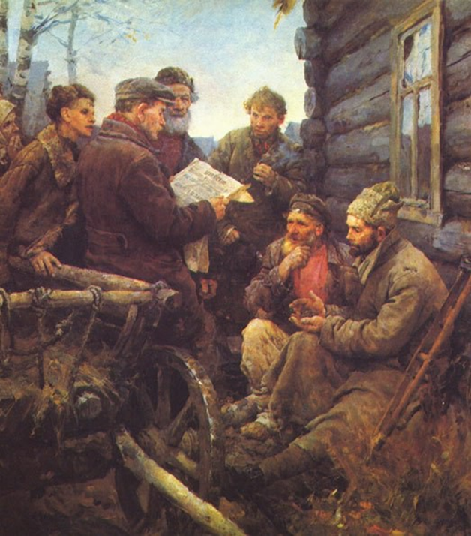

Slide 29
Картина Б.М.Кустодиева «Большевик» 1920 год

Slide 30
1. В какой исторической обстановке создана картина? Как это можно понять из названия? Как это можно понять из содержания?
2. Где происходят события?
3. Какое значение имеет время написания картины?
4. Для кого создана картина? Почему и с какой целью? Что хотел сказать автор? Что дало Вам основание так думать?
5. Каковы стилистические и эмоциональные особенности картины?
6. Какие основные понятия содержатся в картине?
7. Что бы вы могли сказать автору?

Slide 32
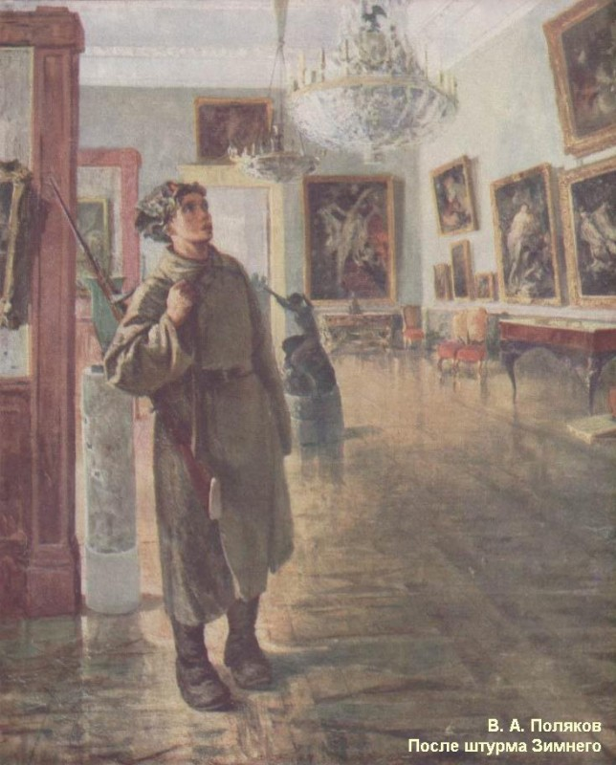

Slide 33
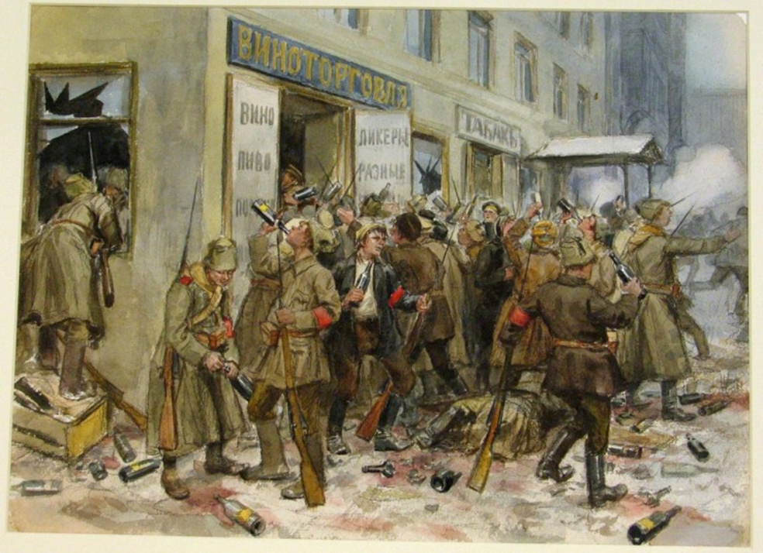

Slide 34
Русь горит! Пылают зданья,
Гибнут храмы и дворцы,
Книги, мебель, изваянья,
Утварь, живопись, ларцы.
Гибнет долгих лет нажиток,
Плод тяжелого труда,
Недостаток и избыток,
Накоплявшийся года.
Злобный гений торжествует
Праздник крови и огня;
Он, смеясь, на пламя дует,
Волны красные гоня.
И клубясь и извиваясь,
Пляшут пляску языки,
К небу с свистом поднимаясь,
Гневны, грозны и дики.
Русь горит!.. И безвозвратно
Гибнут перлы красоты.
Так сбываются превратно
Вольнодумные мечты. Сергей БЕХТЕЕВ
Как автор стихотворения относится к революции?

Slide 35
Заполните кластер
Ключевое понятие Октябрь 1917 года

Slide 36
Напишите эссе
«Революция - конец старой жизни, а не начало новой жизни, расплата за долгий путь. В революции искупаются грехи прошлого. Революция всегда говорит о том, что власть имеющие не исполнили своего назначения».
Николай Александрович Бердяев
Перевороты совершаются в тупиках.
Бертольт Брехт

